Slide 1

IMUNIDADE
E
CONTROLO DE DOENÇAS

Slide 2
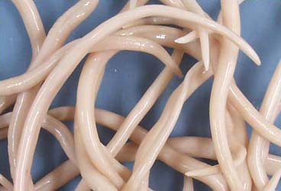
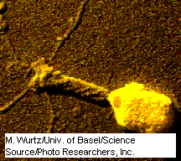
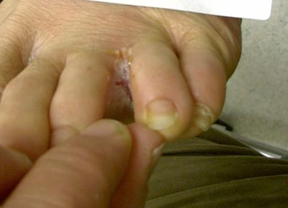
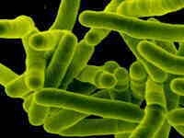
  Contactamos diariamente com milhões de microorganismos.
A maior parte não é perigosa , mas muitos são seres patogénicos
isto é capazes de causar doenças .

Slide 3
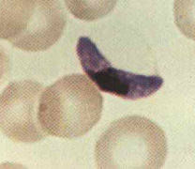
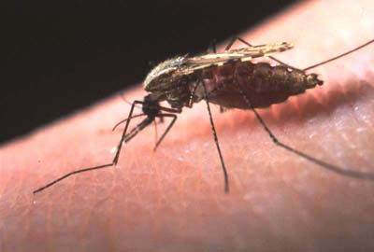


Organismos patogénicos
Doenças causadas por PROTOZOÁRIOS
* Paludismo ( Plasmodium)
* Toxoplasmose (Toxoplasma gondi)
Plasmodium no sangue
Anopheles
Doenças causadas por FUNGOS
As micoses são alterações provocadas por fungos que proliferam em ambiente quente e húmido, quer na pele, quer nas mucosas.
Micose das unhas

Slide 4
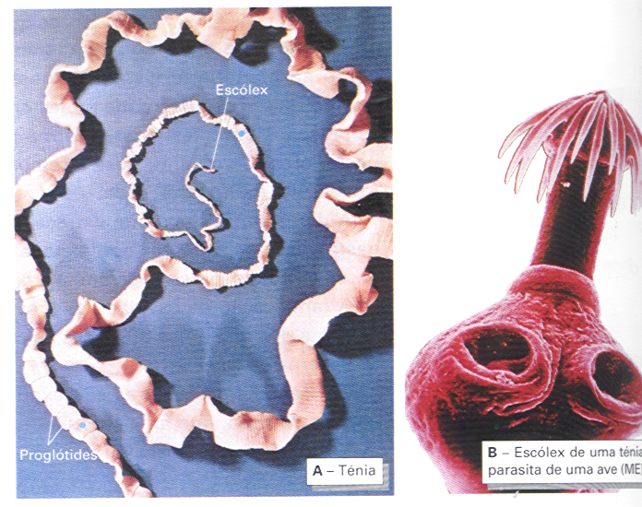
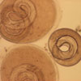
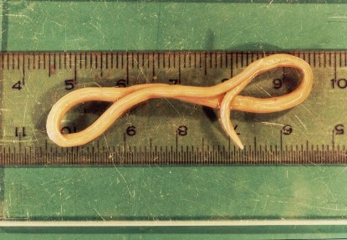
Organismos patogénicos
PLATELMINTES
Aspectos estruturais de ténias
Triquinas (Trichinella)
Vivem no estado adulto no intestino e as larvas podem enquistar nos músculos esqueléticos. A infestação é devida à ingestão de carne de porco contaminadas com larvas
NEMATELMINTES
Lombriga (Ascaris) – vive no intestino. A infestação é devida à ingestão de alimentos contaminados por ovos.

Slide 5
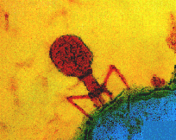
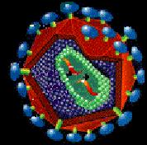
Organismos patogénicos
Bacteriofago
Doenças causadas por VÍRUS:
Gripe
Febre hemorrágica
Encefalites
Polimielite
Sarampo
Papeira
Herpes
Varicela
Hepatites
Rubéola (Togavirus RNA)
SIDA ....
Retrovirus

Slide 6
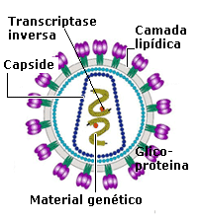
Organismos patogénicos
VÍRUS
São seres acelulares
Não são considerados verdadeiros seres vivos porque não se conseguem reproduzir nem desenvolver metabolismo de forma independente
Existem diferentes tipos de vírus. Genericamente são constituídos por um invólucro protector de natureza proteica (cápside) e por material genético (DNA ou RNA). Alguns vírus são rodeados por invólucro semelhante à membrana das células.
Virus HIV1

Slide 7
Organismos patogénicos
Ciclo reprodutor de um vírus

Slide 8
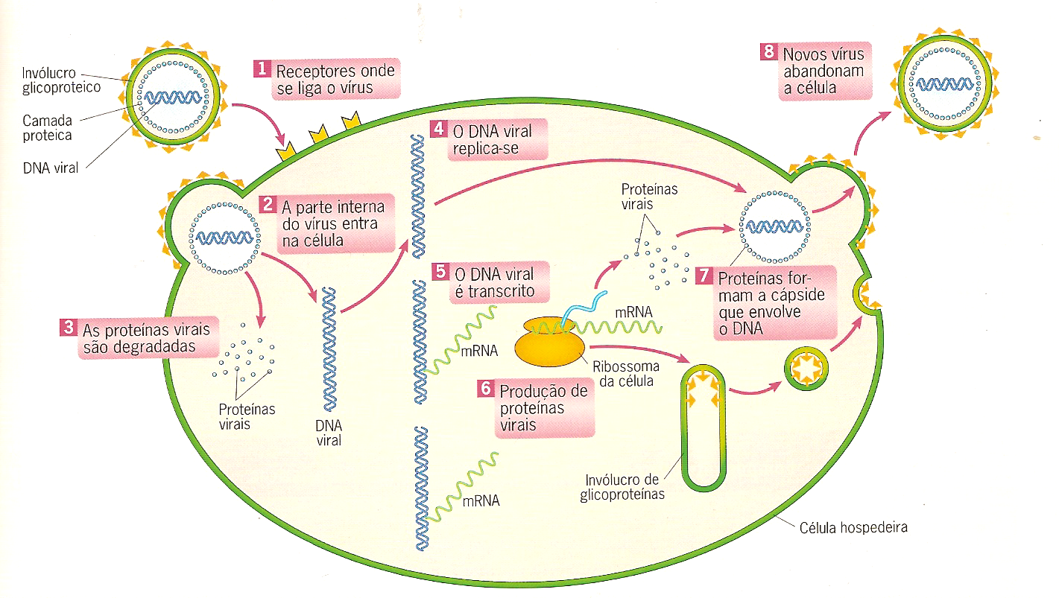
Organismos patogénicos
Ciclo reprodutor de um vírus

Slide 9
Organismos patogénicos

Slide 10
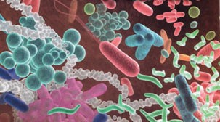
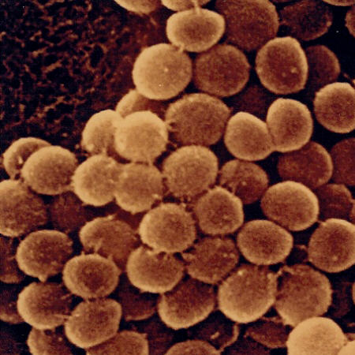
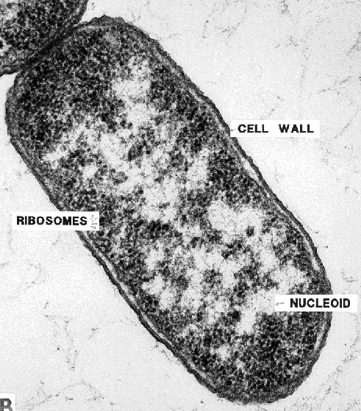
Organismos patogénicos
Doenças causadas por BACTÉRIAS:
Tuberculose
Cólera (Vibrio cholerae)
Lestirose
Difteria
...

Slide 11
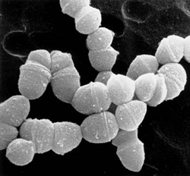
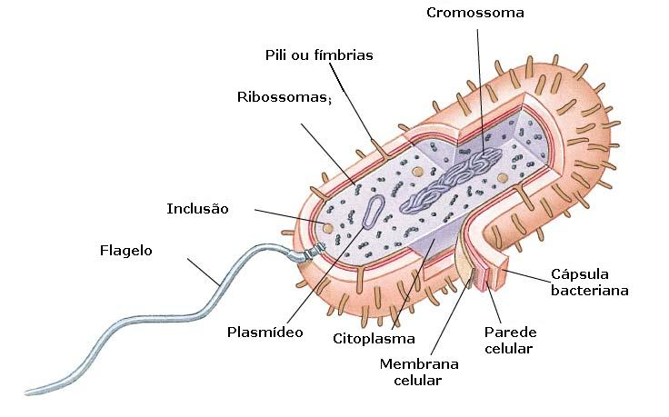
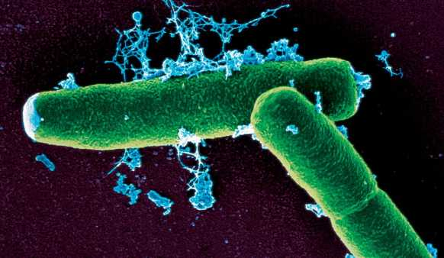
Organismos patogénicos
Morfofisiologia das bactérias

Slide 12
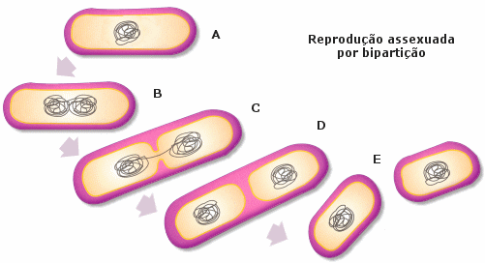
Organismos patogénicos
Como se reproduzem as bactérias?
As bactérias têm uma estrutura muito mais simples do que os eucariontes (A). O seu processo de reprodução é, assim, menos complexo. O filamento de DNA começa por fixar-se a uma invaginação da membrana plasmática e duplica-se (B). O novo filamento encontra-se preso noutro ponto a pouca distância do primeiro. A membrana plasmática distende-se, acompanhando o alongamento da célula e separando os filamentos de DNA (C). Quando a célula duplica o seu tamanho e os filamentos se separam, a membrana dobra-se para dentro e isola as duas células (D). Finalmente, forma-se uma nova parede celular e os dois indivíduos separam-se (E).
Os plasmídeos também se replicam separadamente, recebendo cada célula filha cópias desses plasmídeos

Slide 13
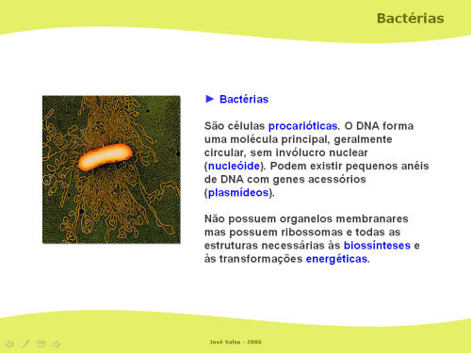
O processo mais frequente de reprodução nas bactérias é divisão binária ou bipartição

Slide 14
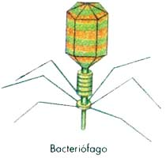
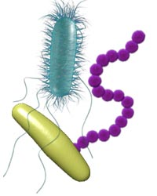
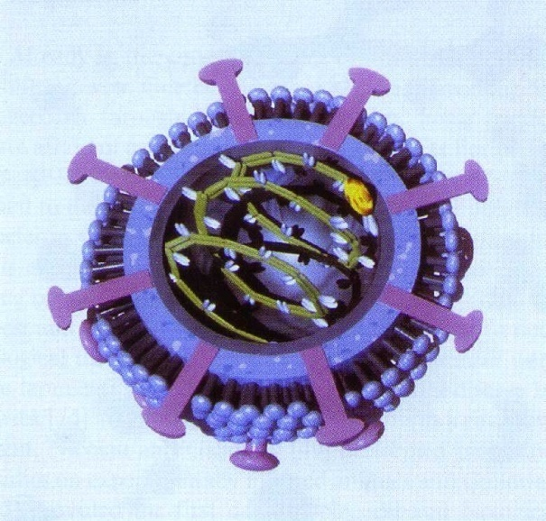
Organismos patogénicos
Entre os organismos patogénicos , os vírus e as bactérias são os que mais frequentemente causam doenças infecciosas.
Ambos possuem um património genético, constituição molecular orgânica e capacidade reprodutora.
Os vírus e as bactérias têm uma estrutura diferente, atacam e infectam de modos diferentes

Slide 15
síntese
AGENTES PATOGÉNICOS
A maior parte dos agentes patogénicos que ameaçam o organismo humano são vírus, bactérias, protozoários, fungos, ou animais parasitas como os Nematelmintes ou Platelmintes
VIAS DE TRANSMISSÃO
Os organismos patogénicos podem entrar no corpo dos animais através do ar, da água dos alimentos ou através de lesões na pele ou das mucosas
MEDIDAS DE PREVENÇÃO
Vacinas;
Isolar o doente
Desinfecção/higiene
Vigilância
...

Slide 16
PORQUE NÃO SUCUMBIMOS NESTE “MAR” DE MICROORGANISMOS POTENCIALMENTE PERIGOSOS ?

Slide 17
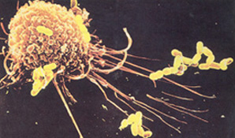
... porque possuímos um sistema de defesa complexo- O SISTEMA IMUNITÁRIO
Sistema imunitário
Conjunto de diversos tipos de células e órgãos que protegem o organismos dos animais de potenciais agentes agressores biológicos (microrganismos) ou químicos(toxinas) .
Este sistema também é responsável pela vigilância e destruição de células envelhecidas e anormais(cancerosas), do próprio organismo.

Slide 18
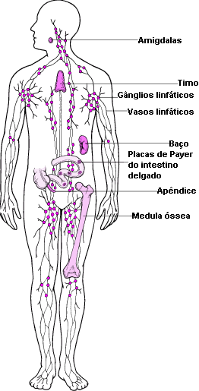

Constituição do sistema imunitário
Órgãos linfóides primários
Locais de formação das células imunitárias
Timo
Medula óssea vermelha
Órgãos linfóides secundários
Locais de circulação e armazenamento das células imunitárias
Baço,
Amígdalas,
Gânglios
Tecido linfático disperso associado a mucosas.
Vasos linfáticos
Células efectoras- Diferentes tipos de leucócitos
Leucócito/basófilo

Slide 19
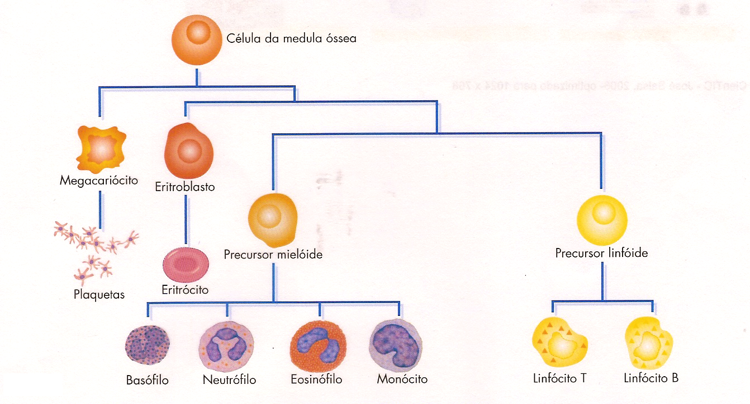
Constituição do sistema imunitário
Para que serve a medula óssea e qual é a sua função?
As medulas dos vários ossos do nosso corpo (medula do esterno, costelas, vértebras, ossos da bacia e ossos longos) são as fábricas onde se produzem os vários tipos de células sanguíneas!
Células efectoras
do sistema
imunitário

Slide 20
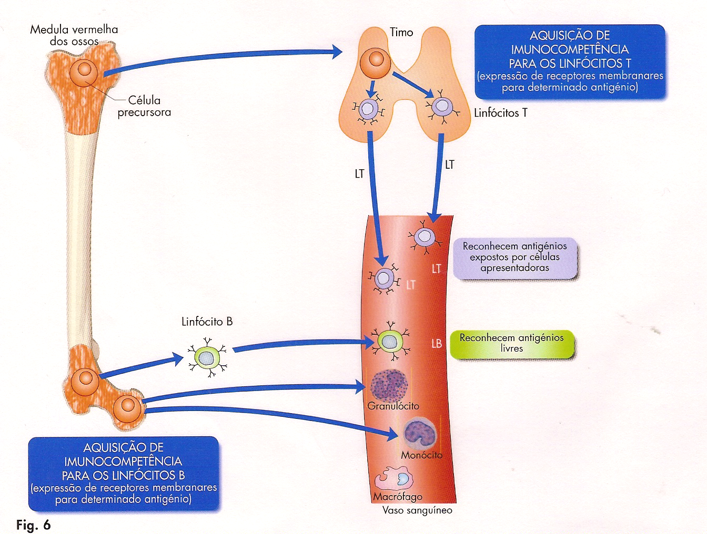
Constituição do sistema imunitário
Formação e maturação das células efectoras do sistema imunitário
A medula óssea mantém-se em actividade intensa e ininterrupta para produzir células sanguíneas
Os neutrófilos, basófilos eosinófilos e monócitos depois de formados passam para a corrente sanguínea e linfática
Os linfócitos B(Bone) adquirem imunocompetência na medula dos ossos onde são formados , já os linfócitos T só adquirem imunocompetência depois de passarem pelo timo

Slide 21
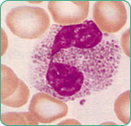
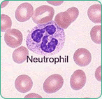
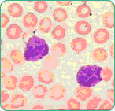
Constituição do sistema imunitário
Tipo de Leucócitos
I - Granulares
Eosinófilos/fagócito
Núcleo bilobado e constituem cerca de 20% de todos os leucócitos
Tem actividade fagocítica limitada especialmente dirigida parasitas
Neutrófilos/fagócito
Núcleo polilobado e constituem 60 a 70% de todos os leucócitos
Vivem horas ou dias
Realizam a fagocitose e são os primeiros a chegar aos tecidos infectados, atraído por quimiotaxia
Basófilo
Constituem cerca de 2% de todos os leucócitos.
Quando activados libertam substâncias, como a histamina, que produzem uma resposta inflamátória

Slide 22
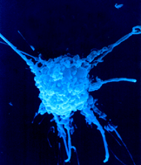
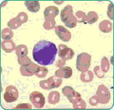
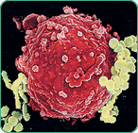
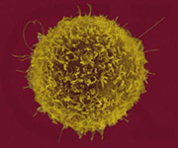
Constituição do sistema imunitário
Tipo de Leucócitos
II - AGRANULARES
Monócito
Constituem cerca de 5% de todos os leucócitos. Circulam no sangue durante poucas horas e depois migram para os tecidos, aumentam de tamanho e transformam-se em MACRÓFAGOS.
MACRÓFAGO
Linfócito B
Estes linfócitos quando activados diferenciam-se em plasmócitos, que produzem anticorpos, e em células de memória
Linfócito T
Estes linfócitos destroem as células infectadas por vírus ou bactérias e células cancerosas…….
Contribuem para a activação dos linfócitos B

Slide 23
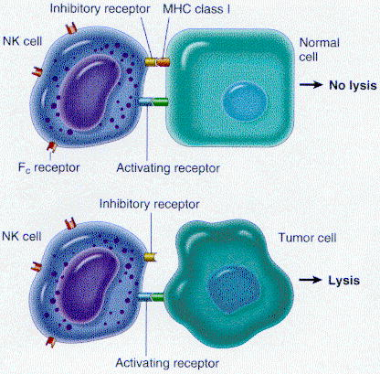
Constituição do sistema imunitário
CÉLULAS NK (tipo de linfócito)
... do inglês natural Killer cells ou células assassinas naturais. actuam contra as células tumorais e células infectadas por certos tipos de vírus.
As células normais não são mortas porque os sinais inibitórios provenientes de moléculas MHC classe I normais sobrepõem-se aos sinais de activação.
Nas células tumorais, ou células infectadas por vírus, a expressão reduzida ou alterada das moléculas do MHC interrompe os sinais inibitórios, permitindo a activação das células NK e lise (rompimento) das células-alvo. NK: "natural killer" = assassina natural MHC:
Esquema dos receptores das células NK e de como elas matam outra célula

Slide 24
APONTAMENTOS:
Cada indivíduo é bioquimicamente único.
Na superfície das células existem glicoproteínas que são diferentes de espécie para espécie e mesmo de outros membros da mesma espécie.
As diferenças que existem entre as superfícies celulares de cada organismo residem na variabilidade genética.
De facto, a expressão de diferentes formas alélicas produz proteínas distintas, algumas das quais, funcionando como um sistema de identificação.
As glicoproteínas da superfície membranar, que permitem identificar uma célula como pertencente ou não a um determinado organismo, tomam a designação de marcadores celulares.
Estes marcadores são codificados por um conjunto de genes ligados que se encontram, no Homem, no cromossoma 6 e constituem o complexo maior de histocompatibilidade. (MHC - Major Histocompatibility Complex)

Slide 25
Que mecanismos
de defesa
podem actuar no
organismo
humano ?

Slide 26
Defesa não específica
1 - MECANISMOS DE DEFESA NÃO ESPECÍFICIOS
Que impedem a entrada de agentes
Actuam após a entrada de agentes
Barreiras
Secreções
Sistema de comple-mento
Pele
Mucosa
Muco
Lágrimas
Saliva
Secreções gástricas
Suor
Fagocitose
Interferão
Resposta inflamatória
2 - MECANISMOS DE DEFESA ESPECÍFICOS
Imunidade mediada por anti-corpos ou Humoral
Imunidade mediada por células
Resolver Act. 3 – pág. 164

Slide 27
Defesa não específica
A defesa não específica , ou imunidade inata inclui o conjunto de processos através dos quais o organismo previne a entrada de agentes estranhos e os reconhece e destrói quando essa entrada acontece.
Macrófago
A resposta do organismo é SEMPRE A MESMA, qualquer que seja o agente invasor e qualquer que seja o número de vezes que este contacta com o organismo
NÃO SE VERIFICA ESPECIFICIDADE , NEM MEMÓRIA

Slide 28
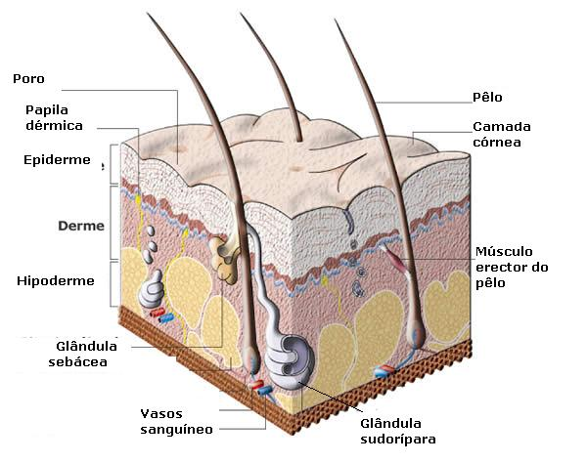
Defesa não específica
BARREIRAS ANATÓMICAS E SECREÇÕES
Pele
A camada mais externa da epiderme, quando intacta, forma a primeira barreira protectora.
Na epiderme existem células especializadas , ramificadas, que captam corpos estranhos e os degradam
Na pele existem glândulas sudoríparas e sebáceas que produzem secreções que são tóxicas para uma grande parte das bactérias , impedindo o seu desenvolvimento.

Slide 29
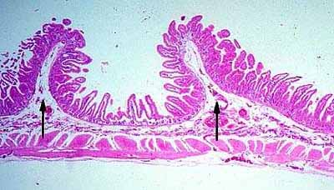
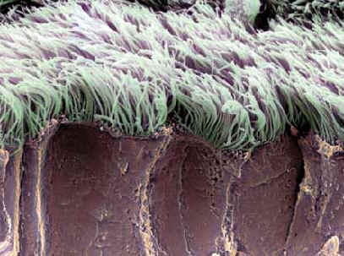
Defesa não específica
BARREIRAS ANATÓMICAS E SECREÇÕES
As mucosas que recobrem nomeadamente o tubo digestivo, as vias respiratórias e as vias urogenitais constituem uma barreira física dado que na sua superfície existem ou são lançadas substâncias nocivas para os microorganismos
Mucosa intestinal
O muco que cobre as cavidades pode dificultar a fixação dos microorganismos
Cílios na traqueia
Os cílios retêm os microorganismos, ou encaminha-os para o exterior.

Slide 30
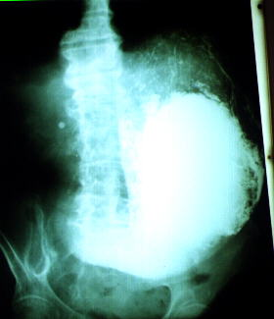
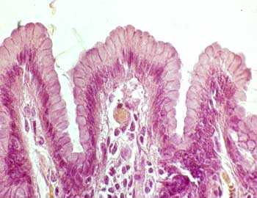
Defesa não específica
BARREIRAS ANATÓMICAS E SECREÇÕES
No estômago as glândulas, o ácido clorídrico e as enzimas do suco gástrico são responsáveis pela destruição de microorganismos que são ingeridos com os alimentos
Estômago . 20X
Radiografia do estômago
A lisozima presente nas lágrimas e na saliva destroem os microorganismos e/ ou expulsam-nos do organismo

Slide 31
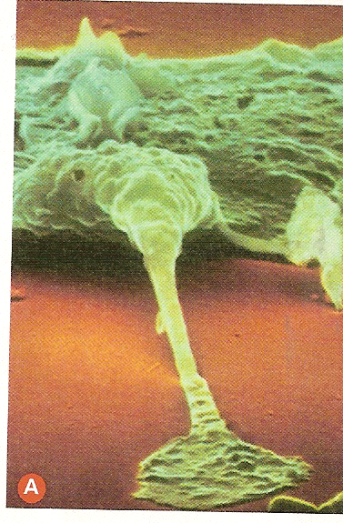
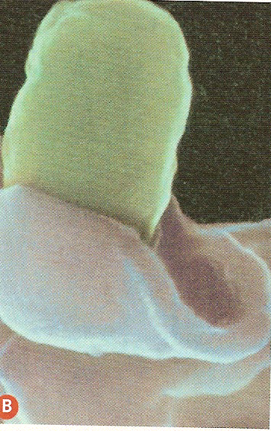
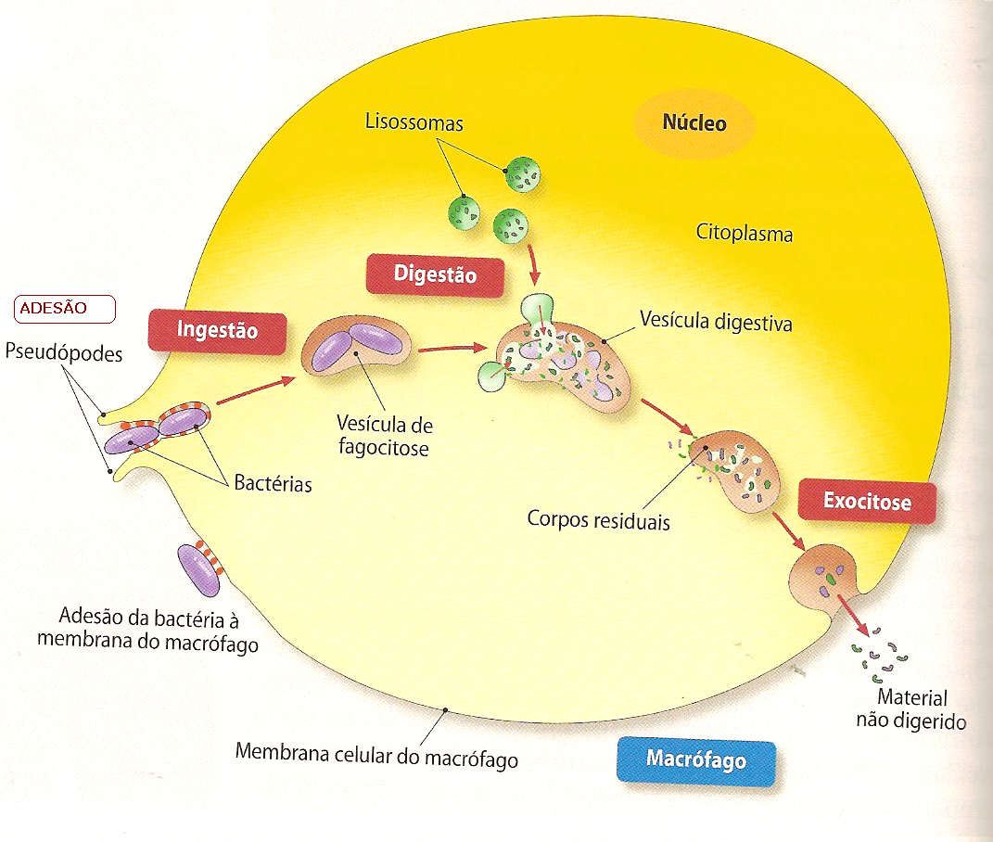
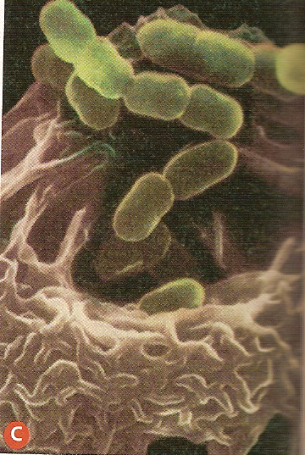
Defesa não específica
Processos de destruição dos microorganismos que entram no organismo
Fagocitose
A – Emissão de pseudópodes;
B – A bactéria é capturada
C – O macrófago envolve as bactérias com a sua membrana plasmática.

Slide 32
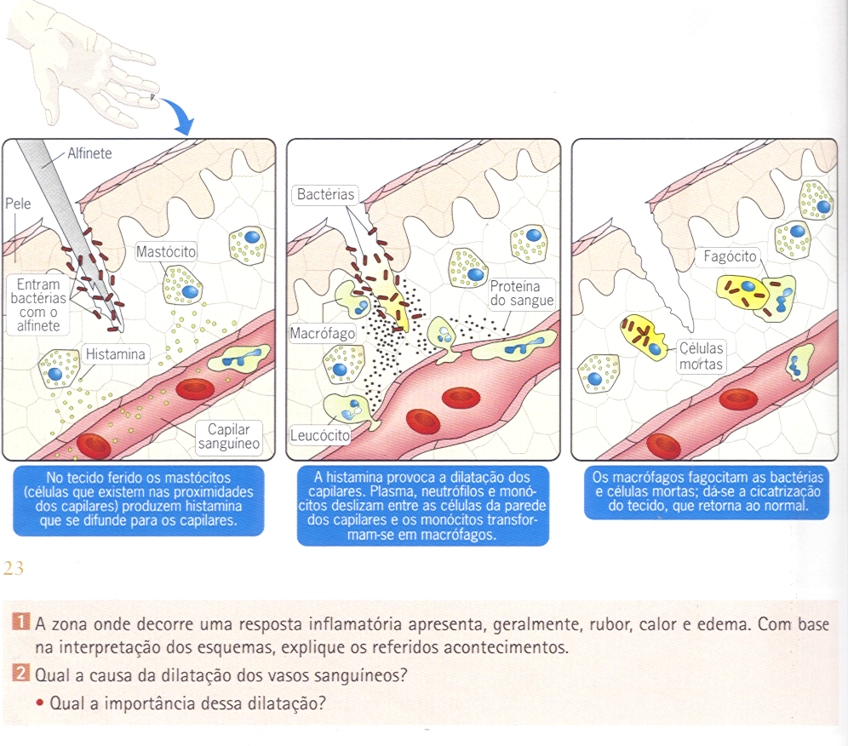
Defesa não específica
Processos de destruição dos microorganismos que entram no organismo
RESPOSTA INFLAMATÓRIA

Slide 33
Defesa não específica
Processos de destruição dos microorganismos que entram no organismo
RESPOSTA INFLAMATÓRIA - síntese

Slide 34
Defesa não específica
Processos de destruição dos microorganismos que entram no organismo
INTERFERÃO
- fazem parte de um conjunto de proteínas que estão envolvidas na resposta imunitária não específica (embora também actuem na resposta imunitária específica)
- a sua designação deriva da capacidade destas proteínas interferirem com a replicação viral das células hospedeiras.
Note que: O interferão, em si, não é antivírico.
O interferão não é específico, pois induz a produção de proteínas que podem inibir a
multiplicação de estirpes virais muito diferentes.

Slide 35
Defesa não específica
Processos de destruição dos microorganismos que entram no organismo
INTERFERÃO - SÍNTESE
1 – Quando as células são afectadas por vírus elas respondem formando proteínas chamadas interferões.
2 – Os interferões produzidos difundem-se e ligam-se à membrana de outras células , estimulando-as a produzir proteínas antivirais que inibem a replicação deste vírus.
3 – Uma única molécula de interferão pode estimular a síntese de muitas proteínas antivirais.
4 – O vírus em contacto com as proteínas antivirais torna-se pouco efectivo na infecção de células.
Note que: O interferão, em si, não é antivírico.
O interferão não é específico, pois induz a produção de proteínas que podem inibir a multiplicação de estripes virais muito diferentes.

Slide 36
Defesa não específica
Processos de destruição dos microorganismos que entram no organismo
Sistema de complemento
O sistema complemento é constituído por uma série de cerca de 20 proteínas que são produzidas no fígado, baço, intestino... e que normalmente circulam no sangue no estado inactivo.
Quando uma dessas proteínas é activada por algum agente patogénico produz-se uma série de reacções em cadeia em que cada proteína activa outra, numa sequência pré-determinada. Esta activação pode desencadear mecanismos pelos quais os corpos estranhos são destruídos tais como:
promover o rebentamento de bactérias.;
b) aumentar a permeabilidade dos vasos para facilitar a saída de fagócitos;
c) facilitar a fagocitose porque se ligam às células estranhas, dificultando a sua mobilidade e fazendo com que estas sejam mais facilmente reconhecidas.

Slide 37
Defesa não específica
Processos de destruiço dos microorganismos que entram no organismo
ACÇÕES DESENCADEADAS PELO SISTEMA DE COMPLEMENTO
a) promover o rebentamento de bactérias.
As proteínas complementares activadas podem fixar-se à membrana da bactéria invasora, abrindo poros nessa membrana que conduzem ao extravasamento do seu conteúdo celular e, consequentemente, à morte.

Slide 38
Defesa não específica
Processos de destruição dos microorganismos que entram no organismo
ACÇÕES DESENCADEADAS PELO SISTEMA DE COMPLEMENTO
b) aumentar a permeabilidade dos vasos para facilitar a saída de fagócitos
Proteína complemento
c) facilitar a fagocitose porque se ligam às células estranhas, dificultando a sua mobilidade e fazendo com que estas sejam mais facilmente reconhecidas.

Slide 39
O sistema imunitário é responsável pela vigilância e defesa do organismo.
⇒ O sistema imunitário inclui processos de defesa específica e não específica.
⇒ Na resposta imunitária intervêm
· os órgãos linfóides – primários e secundários
· as células efectoras – Leucócitos , dos quais existem diversos tipos com funções mais ou menos específicas.
⇒ Os mecanismos de defesa não específicos não distinguem os agentes patogénicos e actuam na tentativa de impedir a sua disseminação pelo organismo. Estes mecanismos incluem:
- uma primeira linha de defesa ( pele, mucosa, cílios e secreções)
- uma segunda linha de defesa (fagocitose, resposta inflamatória, resposta sistémica, interferão, sistema complemento)

